Slide 1

UNIVERSIDAD DE LAS FUERZAS ARMADAS “ESPE”
CARRERA DE INGENIERÍA MECATRÓNICA
“DISEÑO Y CONSTRUCIÓN DE UNA MÁQUINA CORTADORA DE TUBOS EXTRUIDOS ALIMENTICIOS PARA JUGUETES CANINOS PARA LA EMPRESA EMPAC MACHINE CIA. LTDA.”
PROYECTO PREVIO A LA OBTENCIÓN DEL TÍTULO DE INGENIERO MECATRÓNICO
REALIZADO POR:
EDISON OSWALDO APOLO MATAMOROS
WALTER DANILO SARANGO SOLANO
DIRECTOR: ING. LUIS OROZCO
CODIRECTOR: ING. NICOLAS PAEZ

Slide 2

DEFINICIÓN DEL PROYECTO
Objetivos
Antecedentes

Slide 3

Máquina Automática Cortadora de Tubos extruidos de alimento canino
Producto
Diseño Eléctrico y de Control
Pruebas de Funcionamiento
Consideraciones de diseño
Lógica de Control y Software
Análisis Económico
Diseño Mecánico
Implementación
Conclusiones y Recomendaciones

Slide 4




Slide 5
OBJETIVO GENERAL
Diseñar y Construir una máquina cortadora de tubos extruidos alimenticios para juguetes caninos para la empresa Empac Machine Cía. Ltda. Cía. Ltda.

Slide 6

OBJETIVOS ESPECÍFICOS
Dimensionar y Construir los subsistemas mecánicos y seguridades pertinentes que permitan el funcionamiento correcto de la máquina según los requerimientos de entrada de producto de alrededor de 14 in y dos pedazos a la salida de 7 ¼ y 4 ½ in y una producción estimada de 60 tubos por minuto.
Diseñar e implementar un sistema de control basado en PLC (Lazo Abierto) y variador de frecuencia, para la velocidad de giro del motor que se encuentra acoplado a las cuchillas de corte; estableciendo una secuencia de encendido y apagado de los elementos eléctricos que ponen en marcha la máquina.
Elaborar un sistema de monitoreo de las distintas variables del proceso como velocidad de las cuchillas de corte, cantidad de producción, por medio de una pantalla LCD acoplada al PLC mencionado.
Integrar los sistemas Mecánico, Eléctrico/Electrónico, Control y Comunicación para la puesta en marcha de la máquina.
Realizar pruebas de funcionamiento de la máquina y determinar si los resultados obtenidos se encuentran dentro de los requerimientos de diseño.
Elaborar manual de usuario, manual de mantenimiento, planos mecánicos, eléctricos y diagramas de control de la máquina

Slide 7
ANTECEDENTES
EMPAC MACHINE CIA. LTDA., tiene la necesidad de diseñar y construir una máquina para una industria del sector alimenticio canino, la cual se encargará de cortar tubos extruidos para la alimentación y distracción canina.
Con la finalidad de que este proceso sea de forma automática y no manual, aumente el rendimiento en la producción, se tenga un control sobre el producto, obteniendo los pedazos de los tamaños requeridos para canes y sobre todo mejorar la calidad del producto que se ofrece al mercado.
Los tubos extruidos se producen a partir de residuos cárnicos deshidratados de animales como viseras, cueros, etc.
El proceso de corte de este producto actualmente se lo realiza de forma manual con máquinas cortadoras de carne con cintas de cierra sin fin.

Slide 8
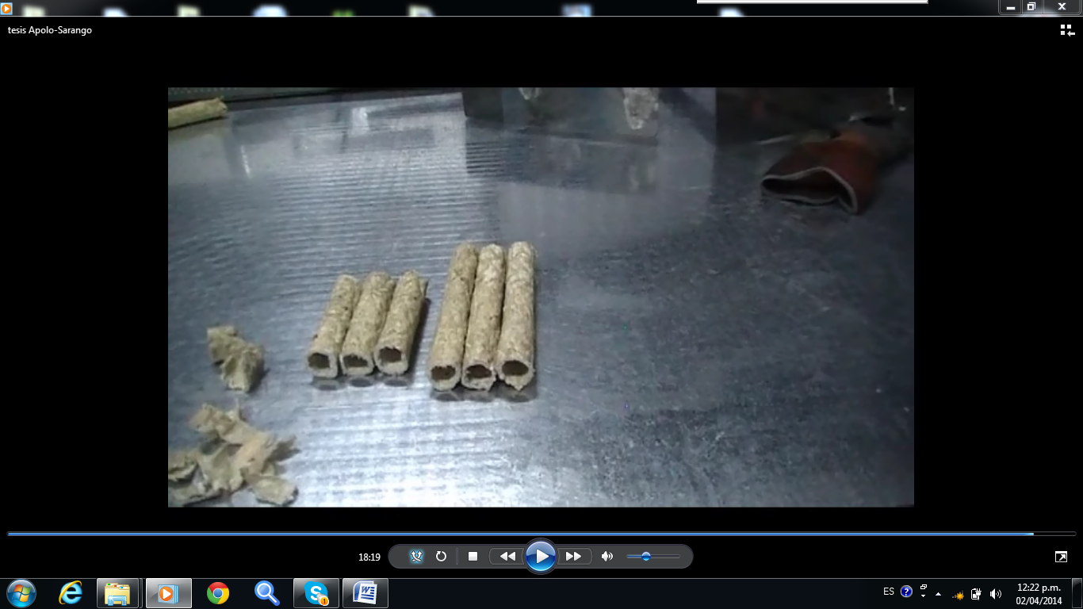
Tubo Extruido para Alimento Canino
El tubo extruido para alimento canino es conocido industrialmente como REJO.
Sus dimensiones son aproximadamente de 40cm de largo con un diámetro de 4cm.
Existen varios tipos de juguetes caninos como son:
Hueso prensado anudado, chips comestibles para perros, pretzel, twist, etc.
su composición es a base de viseras, cueros, y huesos de animales porcinos y bovinos.

Slide 9
Consideraciones de Diseño
CONSIDERACIONES GENERALES
Medidas de entrada del producto | largo 0,4m (15,75 in) diámetro 0,04m (1,575 in)
Medidas del producto cortado- salida | largo 0,184m (7 ¼ in) y 0,114m (4 ½ in) diámetro 0,04m (1,575 in)
Producción | Máximo 60 tubos por minuto y mínimo 30 tubos por minuto
CONSIDERACIONES MECÁNICAS
Bastidor (máquina) | Alrededor de 1,2 m de alto x 0,6 m de largo x 0,5 m de ancho (sin considerar tolva y bandejas de salida).
Cuchillas | Acero inoxidable de 0,18 m de diámetro, aproximadamente.
Tracción | Por cadena con eslabones
Tolva de alimentación | Capacidad para 300 tubos para ser realimentada mínimo cada 5 minutos..

Slide 10
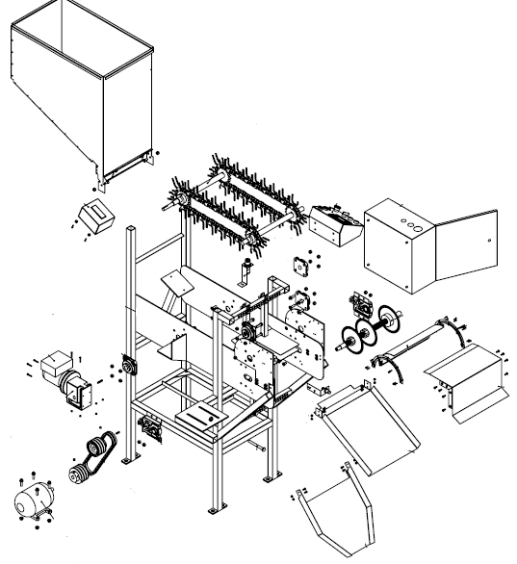

Slide 11
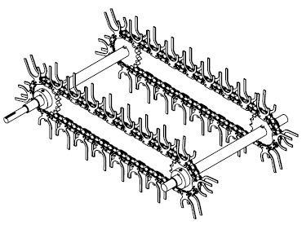
Mecanismo de Transporte
Eje de transporte
Cadena
Gancho
Motor de Transporte

Slide 12
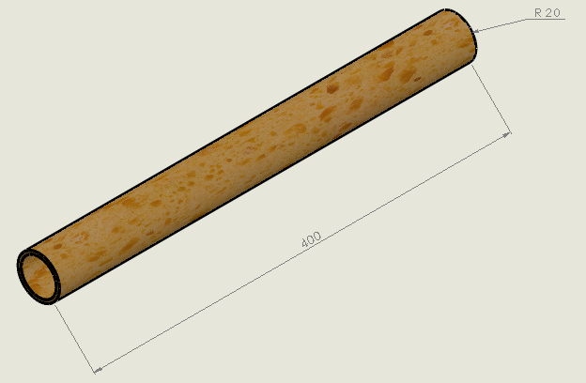
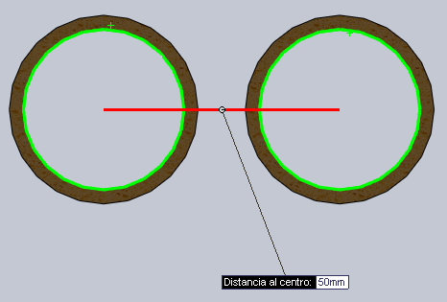
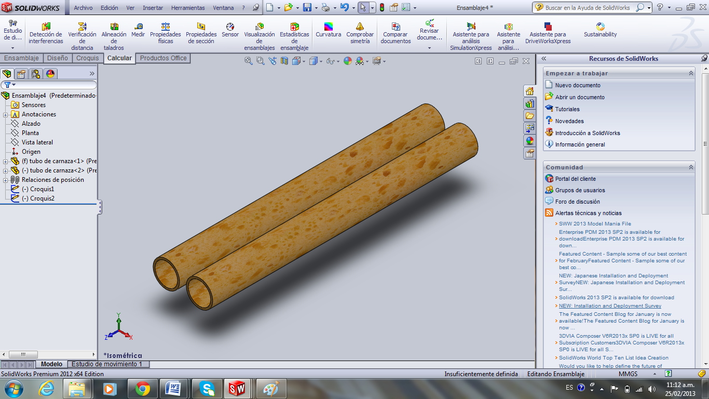
Diseño de Transmisión Por Cadena

Slide 13


Cadena simple ANSI #80
Velocidad angular, rpm | 10
Potencia del motor, kW | 0,18
Número de Cadena ANSI | 80
Paso de la cadena, (p) | 0,0254 (1) | m (in)
Distancia entre centros de los tubos, (d_{ct}) | 0,0508 | m
Velocidad de producción, (v_{p}) | 60 | tubos/min
Velocidad lineal, (v) | 0,0508 | m/s
Velocidad angular de la catarina, (n) | 7,059 | rpm
Cantidad de tubos sobre la cadena (C_{t}) | 12
Peso total de los tubos, (P_{tt}) | 23,54 (2,4) | N (kg)
Peso estimado de cadenas, (P_{c}) | 360 | N
Peso estimado de los ganchos, (P_{g}) | 98,1 (10) | N (kg)
Peso total estimado, (P_{t}) | 481,64 | N
Potencia estimada del motor, (P) | 0,0489 | kW

Slide 14
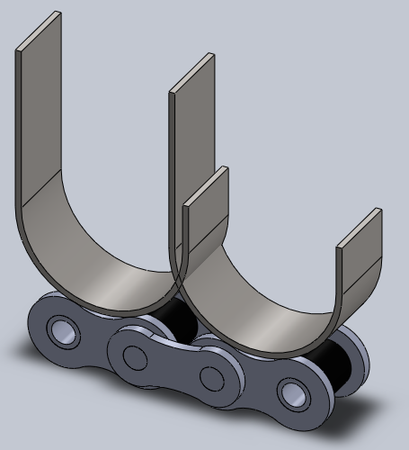
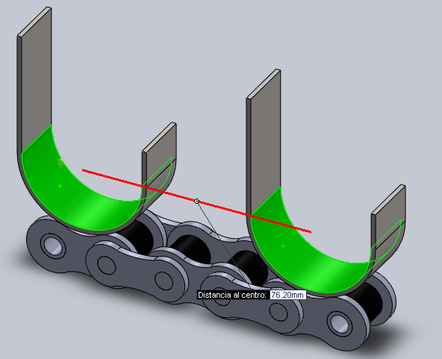
Recalculo con la Cadena ANSI Número 60
Número de Cadena ANSI | 60
Paso de la cadena, (p) | 0,01905 (3/4) | m (in)
Distancia entre centros de los tubos, (d_{ct}) | 0,0762 | m
Velocidad de producción, (v_{p}) | 60 | tubos/min
Velocidad lineal, (v) | 0,0762 | m/s
Velocidad angular de la catarina, (n) | 14,118 | rpm
Cantidad de tubos sobre la cadena (C_{t}) | 8
Peso total de los tubos, (P_{tt}) | 15,696 (1,6) | N (kg)
Peso estimado de cadenas, (P_{c}) | 210,24 | N
Peso estimado de los ganchos, (P_{g}) | 98,1 (10) | N (kg)
Peso total estimado, (P_{t}) | 324,036 | N
Potencia estimada del motor, (P) | 0,0494 | kW
Velocidad angular, rpm | 14,118
Potencia del motor, kW | 0,18

Slide 15
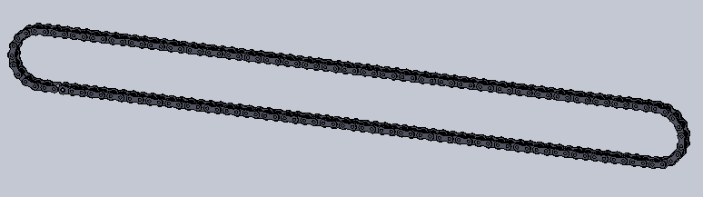
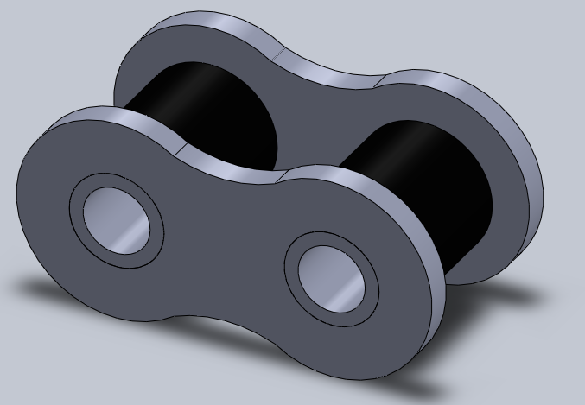
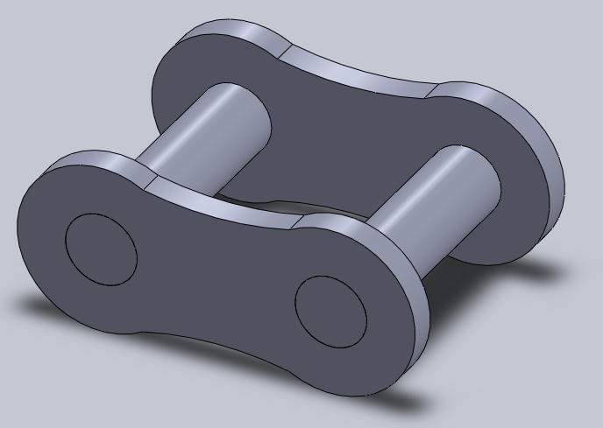



Cálculo de la Longitud de la Cadena, Número de Eslabones y Comprobación de la Distancia entre Centros.

Slide 16
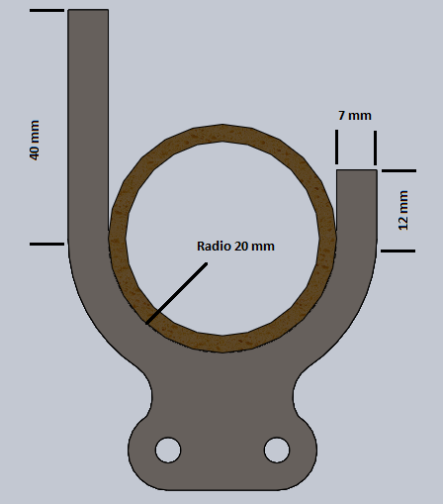
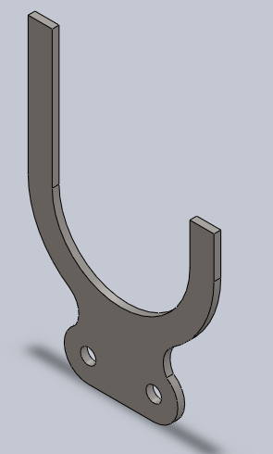
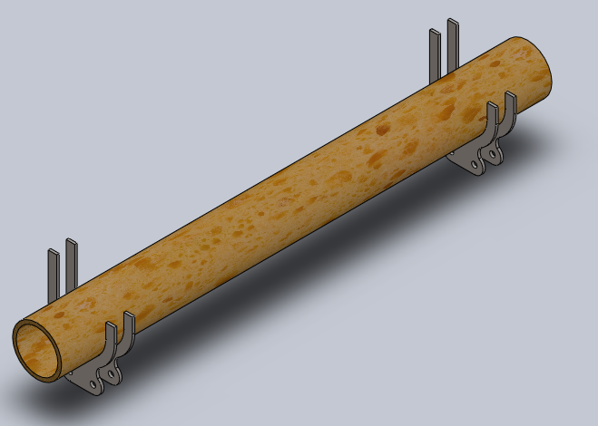
Diseño de los ganchos para transportar los tubos extruidos
Las dimensiones de los ganchos son: radio 20mm, longitud mayor 40mm desde el centro de la circunferencia, longitud menor 12mm.
Se ubica dos ganchos en cada eslabón de cadena, dando un total de 4 ganchos para la sujeción de un tubo.
Se trabaja en acero inoxidable 304 de 1,5mm de espesor.
Se escoge este acero por ser el más idóneo para trabajar con productos alimenticios, además de ser fácil de limpiar, es de bajo costo, además de ser el más versátil de los aceros inoxidables de la serie de los 300.

Slide 17
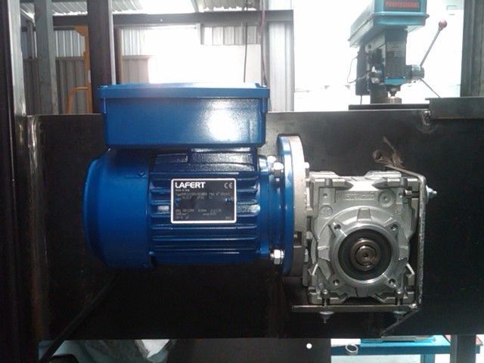
Potencia del Motor
La potencia requerida para nuestra aplicación es de 11,05 vatios lo que es igual a 0,015 HP, y el motor que se utilizara es de 0,25 HP

Slide 18
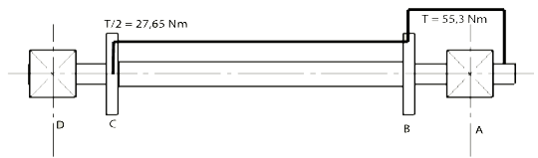



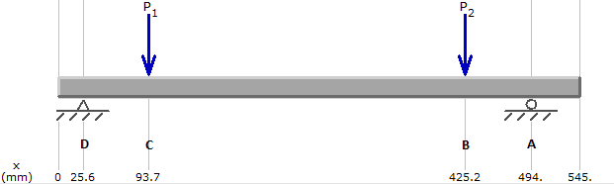
Diseño del eje de transmisión
T → Torque necesario en la catarina, [Nm]
P_{t} → Peso total, [N]
D → Diámetro primitivo de la catarina, [m]
El torque entregado por el moto reductor es de 55,3 Nm.
F_{c1} → Fuerza en la catarina 1, [N]
F_{c2} → Fuerza en la catarina 2, [N]
T_{m} → Torque del moto reductor, [Nm]
D → Diámetro primitivo de la catarina, [m]

Slide 19
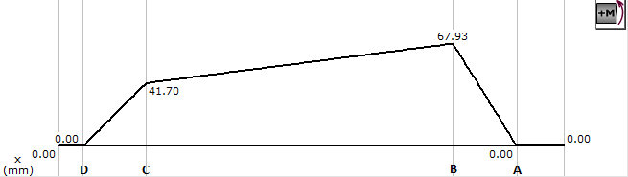
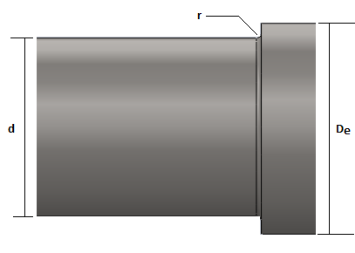

Cálculo del Diámetro del Eje
Del diagrama de Momentos obtenido del MDSolid se determina el momento máximo del eje con un valor de 67,93 Nm
 | Flexión | Torsión | Axial
Filete de hombro: agudo (r/d = 0,02) | 2,7 | 2,2 | 3

Slide 20
K_{f} → Concentración de esfuerzo por fatiga de la flexión
K_{fs} → Concentración de esfuerzo por fatiga de la torsión
q → Sensibilidad de la muesca a flexión
q_{cortante} → Sensibilidad de la muesca a torsión
K_{t} → Factor de concentración de esfuerzo de flexión
K_{ts} → Factor de concentración de esfuerzo de torsión
Para la primera iteración se toma la siguiente consideración:
 | Flexión | Torsión | Axial
Filete de hombro: agudo (r/d = 0,02) | 2,7 | 2,2 | 3

Slide 21
 | Primer iteración | Segunda iteración | Tercer iteración | Cuarta iteración
FS | 2 | 2 | 2 | 2
Ma [Nm] | 67,93 | 67,93 | 67,93 | 67,93
Tm [Nm] | 55,3 | 55,3 | 55,3 | 55,3
Sy [Mpa] | 304 | 304 | 304 | 304
Sut [Mpa] (Kpsi) | 588 (85,28) | 588 (85,28) | 588 (85,28) | 588 (85,28)
ka | 0,832 | 0,832 | 0,832 | 0,832
kb | 0,9 | 0,867 | 0,875 | 0,875
kc | 1 | 1 | 1 | 1
kd | 1 | 1 | 1 | 1
ke | 0,753 | 0,753 | 0,753 | 0,753
S´e | 294 | 294 | 294 | 294
Se | 165,84 | 159,77 | 161,19 | 161,28
r/d | 0,02 | 0,02 | 0,02 | 0,02
D_{e}/d | 1,2 | 1,2 | 1,2 | 1,2
flexión | ---------- | 0,077 | 0,077 | 0,077
torsión | ---------- | 0,058 | 0,058 | 0,058
q | ---------- | 0,66 | 0,651 | 0,65
qcortante | ---------- | 0,721 | 0,713 | 0,712
Kt | 2,7 | 2,55 | 2,55 | 2,55
Kts | 2,2 | 2,35 | 2,35 | 2,35
Kf | 2,7 | 2,023 | 2,009 | 2,008
Kfs | 2,2 | 1,973 | 1,962 | 1,961
d [mm] | 28,32 | 26,07 | 25,93 | 25,92
D_{e} [mm] | 33,98 | 31,28 | 31,11 | 31

Slide 22
Consideraciones de Diámetro en los puntos A y D.
Considerando que en los puntos A y D el momento flector es igual a 0
El eje está sometido únicamente a torsión porque en este punto se encuentra actuando únicamente el par torsor.

Slide 23




→ Esfuerzo cortante admisible, [MPa]
S_{sy} → Resistencia a la fluencia cortante, [MPa]
FS → Factor de seguridad
→ Esfuerzo cortante máximo, [MPa]
T_{m} → Torque del motoreductor, [Nmm]
r → Radio del eje, [mm]
J → Segundo Momento polar del área, [mm⁴]
d → diámetro del eje, [mm]
Según Craig “Para el diseño de un eje con base a un esfuerzo admisible de un eje macizo a torsión el esfuerzo admisible debe ser mayor o igual al esfuerzo máximo,.”
Analizando en el punto A, con un torque igual a 55300 Nmm, tenemos
Según Shigley “La resistencia a la fluencia cortante predicha por la energía de distorsión es igual a
Y en el punto D, con un torque de 27650 Nmm, tenemos

Slide 24
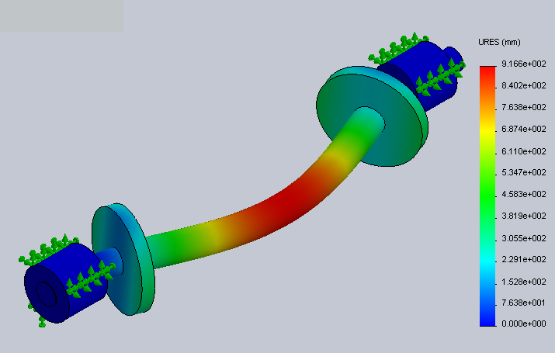

Análisis de Vibraciones
N. de modo | Frecuencia (rad/s) | Frecuencia (Hertz) | Período (s)
1 | 3782,6 | 602,02 | 0,0016611
2 | 3784,5 | 602,33 | 0,0016602
3 | 7992,9 | 1272,1 | 0,0007861
4 | 9384,5 | 1493,6 | 0,00066953
5 | 9387,4 | 1494 | 0,00066932

Slide 25
Resumen de resultados del mecanismo de tracción por cadena
Ganchos para el transporte | Material | Acero Inoxidable 304
 | Cantidad | 80
 | Distancia entre ganchos [mm] | 76,2
 | Profundidad [mm] | 18,75
 | Diámetro [mm] | 40
 | Alto placa uno [mm] | 40
 | Alto placa dos [mm] | 12
 | Espesor [mm] | 1,5
Eje | Material | Acero SAE 1018
 | Longitud [mm] | 545
 | Diámetro d [mm] | 25,4
 | Diámetro D_{e} [mm] | 31
 | Radio de la muesca [mm] | 0,52
Chaveta | w [mm] | 8
 | h [mm] | 8
 | l [mm] | 38,1
Cadena | Serie | ANSI número 60
 | Tipo | simple (un solo torón)
 | Longitud [m] | 1,5
 | Distancia entre centros de la catarina [m] | 0,58
 | Número de eslabones | 78
 | Lubricación | manual o por goteo
Catarina o piñón de cadena | Número de dientes | 17
 | Diámetro primitivo [mm] | 103,7
 | Cara [mm] | 12,7
 | Diámetro interno [mm] | 31
 | Angulo de paso [°] | 21,176

Slide 26
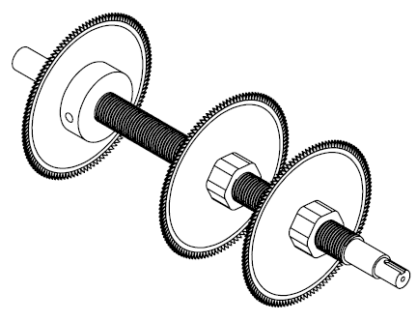
Diseño del mecanismo de corte
Manzana y Contratuerca
Eje
Disco de Corte
Banda y Polea

Slide 27
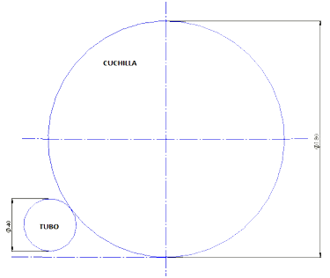
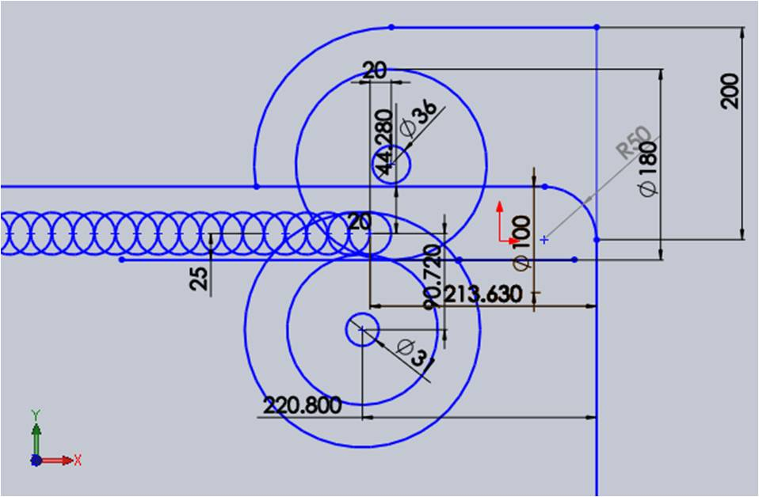
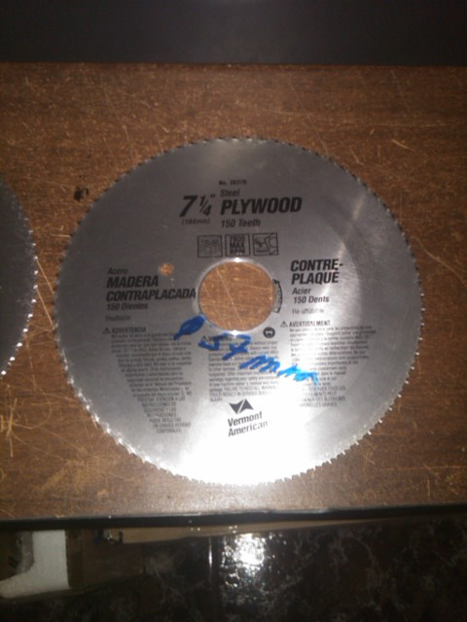
Determinación de las cuchillas de corte
Se escoge de catalogo un disco de corte de 184 mm de diámetro con 150 dientes de un espesor de 1,5 mm con traslape de 0,5 mm con un recubrimiento anticorrosivo.

Slide 28


Dimensionamiento de la banda y polea
El diámetro inicial de la polea es de 4in con un diámetro primitivo de 95mm
L_{p} → Longitud de paso de la banda, [mm]
C_{p} → distancia entre centros de las poleas, [mm]
D_{p} →Diámetro de la polea mayor, [mm]
d_{p} → Diámetro de la polea menor, [mm]
Notes:
El diámetro inicial de la polea es de 4in con un diámetro primitivo de 95mm

Slide 29

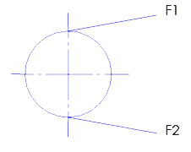


Fuerzas ejercidas por la banda
F_{cent} → Tensión centrifuga, [lbf]
K_{c} → Parámetro
V → Velocidad periférica de la banda, [ft/min]
Donde el parámetro K_{c} es 0,561, sabiendo que nuestra banda es de sección A
→ Potencia transmitida por banda, [lbf]
N_{b} →Número de bandas
H_{d} → Potencia de diseño, [HP]
D_{p} → Diámetro de la polea mayor, [in]
n → Velocidad angular, [rpm]
F₁ → Tensión mayor de la banda, [lbf]
F₂ → Tensión menor de la banda, [lbf]
F_{cent} → Tensión centrifuga, [lbf]

Slide 30


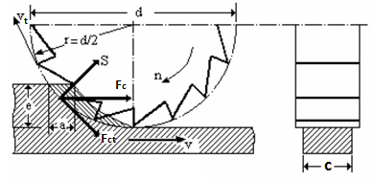

Fuerza necesaria para el corte de los tubos
Ancho = 28,71mm
La fuerza de tracción obtenida para romper la probeta es de 402,21 N (41 kg).
Espesor = 3,38mm
Longitud = 80mm
k_{z} → Resistencia a la rotura por tracción, [kg/mm²]
F_{trac} → Fuerza de tracción, [kg]
A_{p} → Área de la probeta, [mm²]
resistencia específica de corte del material
F_{c} → Fuerza necesaria para el corte, [kg]
k_{s} → Resistencia especifica de corte del material, [kg/mm²]
e → Ancho de corte (diámetro del tubo), [mm]
c → Espesor o profundidad de corte (espesor de la cuchilla), [mm]
Al ser tres cuchillas de corte, la fuerza se triplica por lo tanto tenemos una fuerza resultante de 3585,28 N

Slide 31


Velocidad tangencial de 32,04 m/s
T_{r} → Potencia de corte, [W]
F_{c} → Fuerza necesaria para el corte, [N]
v → velocidad de avance, [m/s]
F_{ct} → Fuerza de corte tangencial, [N]
T_{r} → Potencia de corte, [W]
v_{t} → Velocidad tangencial, [m/s]
Transformando esta potencia a caballos de fuerza y multiplicado con un factor de seguridad de 2 se obtiene una potencia necesaria de 0,73 HP, por lo tanto el motor que se debe utilizar es de ¾ de HP
S → Fuerza ejercida sobre el eje, [N]
F_{c} → Fuerza necesaria para el corte, [N]
F_{ct} → Fuerza de corte tangencial, [N]

Slide 32
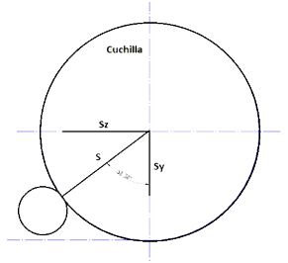
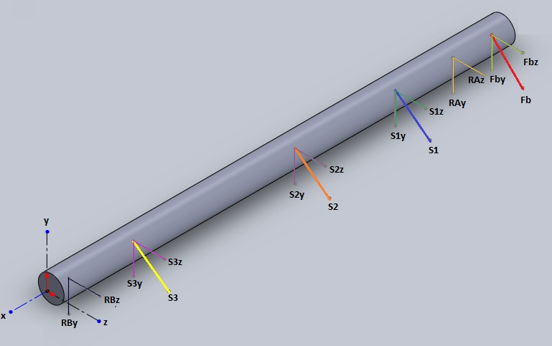
Análisis de las cargas en el eje

Slide 33
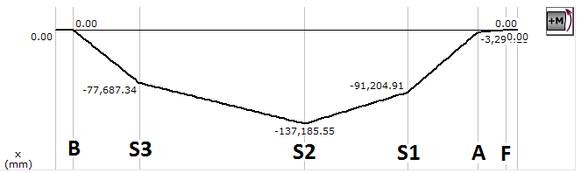

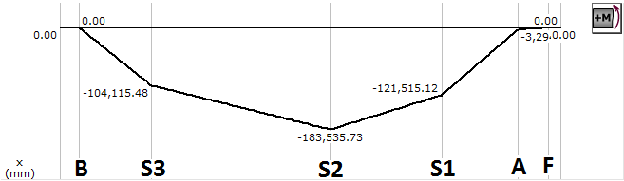
M_{max(x-y)} → Momento máximo en el plano x-y, [Nmm]
M_{max(x-z)} → Momento máximo en el plano x-z, [Nmm]
M_{max(eje)} → Momento máximo en el eje de corte, [Nmm]

Slide 34
 | Primer iteración | Segunda iteración | Tercer iteración | Cuarta iteración
FS | 2 | 2 | 2 | 2
Ma [Nm] | 229,14 | 229,14 | 229,14 | 229,14
Tm [Nm] | 5,56 | 5,56 | 5,56 | 5,56
Sy [Mpa] | 304 | 304 | 304 | 304
Sut [Mpa] (Kpsi) | 588 (85,28) | 588 (85,28) | 588 (85,28) | 588 (85,28)
ka | 0,709 | 0,709 | 0,709 | 0,709
kb | 0,9 | 0,843 | 0,846 | 0,875
kc | 1 | 1 | 1 | 1
kd | 1 | 1 | 1 | 1
ke | 0,753 | 0,753 | 0,753 | 0,753
S´e | 539,55 | 539,55 | 539,55 | 539,55
Se | 259,11 | 242,67 | 243,46 | 243,49
r/d | 0,02 | 0,02 | 0,02 | 0,02
D_{e}/d | 1,2 | 1,2 | 1,2 | 1,2
flexión | ---------- | 0,031 | 0,031 | 0,031
torsión | ---------- | 0,025 | 0,025 | 0,025
q | ---------- | 0,844 | 0,842 | 0,842
q_{cortante} | ---------- | 0,87 | 0,868 | 0,868
Kt | 2,7 | 2,55 | 2,55 | 2,55
Kts | 2,2 | 2,35 | 2,35 | 2,35
Kf | 2,7 | 2,308 | 2,305 | 2,305
Kfs | 2,2 | 2,174 | 2,172 | 2,172
d [mm] | 36,89 | 35,78 | 34,73 | 34,75

Slide 35
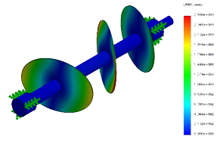

Análisis de vibraciones
N. de modo | Frecuencia (rad/s) | Frecuencia (Hertz) | Período (s)
1 | 2117,4 | 337 | 0,0029674
2 | 2124,4 | 338,11 | 0,0029576
3 | 2131 | 339,17 | 0,0029484
4 | 2131,5 | 339,23 | 0,0029478
5 | 2138,7 | 340,38 | 0,0029379

Slide 36
Manzana y Contratuerca
Se diseña una manzana para el soporte del disco de corte, el que posee rosca interna para poder posicionarse en el eje roscado y ubicarse en distintas posiciones, este posee un hombro sobre el que descansa el disco de corte con un diámetro de 37mm, de tal manera que se cumple con la especificación del diámetro máximo (35mm) analizados en el cálculo del diámetro para el eje de corte, para soportar la carga máxima expuesta en los puntos de corte.
De igual manera se diseña una contratuerca para fijar el disco en una posición. Esta contratuerca tiene un vaciado para deslizarse sobre el hombro de la manzana y así asegurar el disco de corte.

Slide 37
Resumen de resultados del sistema de corte
Banda
 | Distancia entre centros de las poleas [mm] | 324,7
 | Longitud [m] (in) | 0,94 (37)
Polea | Diámetro primitivo [mm] | 95
 | Relación | 1:1
 | Diámetro [mm] | 101,6
Cuchilla | Material | Acero con recubrimiento anticorrosivo
 | Diámetro [mm] | 184
 | Diámetro interno [mm] | 37
 | Cantidad | 3
Eje | Material | Acero SAE 1018
 | Longitud [mm] | 522,6
 | Diámetro [mm] | 32
Roscado | Tipo de Rosca | 7 UNC - 2 A
Chaveta | w [mm] | 8
 | h [mm] | 8
 | l [mm] | 38,1
 | Diámetro [mm]
Manzana | Diámetro del hombro [mm] | 37
 | Ancho
 | Tipo de Rosca | 7 UNC – 2 B
Contratuerca | Tipo de Rosca | 7 UNC – 2 B
 | Ancho

Slide 38
Diseño del sistema de alimentación de tubos extruidos para alimento canino
Longitud L (mm) | 355,6 (14 in)
Diámetro Exterior del tubo d (mm) | 40
Masa P_{dt} (kg) | 0,2
De esta manera, conocidas las dimensiones, se puede determinar la capacidad que debe tener la tolva. Sabiendo que la máquina debe procesar alrededor de 60 tubos/min, la tolva debe tener capacidad para almacenar mínimo 60 tubos para sostener la producción de un minuto. Ya que esto es muy poco se preveé que la máquina almacene mayor cantidad de tubos.

Slide 39
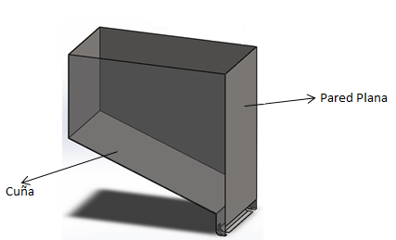
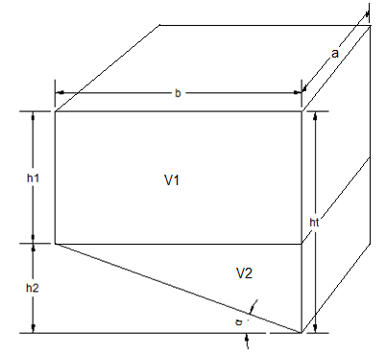

Diseño de la tolva
h₁= 367 mm
b = 750 mm
a = 400 mm
V_{tb} → Volumen total de tubos, [mm³]
→ Diámetro del tubo, [mm]
d_{t} → Distancia total del tubo, [mm]
Considerando que en la parte de la cuña se tiene un ángulo de
20º, se obtiene h₂
V₁ [mm³] | 1,101 x 10⁸
V₂ [mm³] | 4,095 x 10⁷
V_{t} = V₁ + V₂ [mm³] | 1,51 x 10⁸

Slide 40




Presiones en la Cuña
La cuña en la tolva tiene una inclinación de 20º, por lo que para tolvas con cuñas o conos de inclinación
º
son considerados como fondos planos
Ph = 2,49 kPa
Pv = 7,24 kPa
Notes:
Pv = 7,24 kPa

Slide 41



Espesor de las Paredes
W_{r} Es la tracción en kg por metro lineal.
d_{h} Diámetro hidráulico, [m]
p_{h} presión Horizontal, [kg/m²]
e_{ch} Espesor de la chapa del silo, [mm]
Esfuerzo admisible del acero AISI 304, [kg/cm²],
FS Factor de seguridad (1.5)
e_{chf} Espesor de la chapa en la cuña, [mm]
P_{n} Presión normal a la superficie de la cuña, [kg/cm²]
Considerando que el espesor de la chapa metálica suficiente para la tolva es muy pequeño, se usará Acero Inoxidable AISI 304 de 1,5 mm de espesor, para la construcción, de esta manera se asegura rigidez en la tolva, de igual manera se destaca que la empresa dueña de la máquina usa este espesor de acero para la fabricación de tolvas.

Slide 42
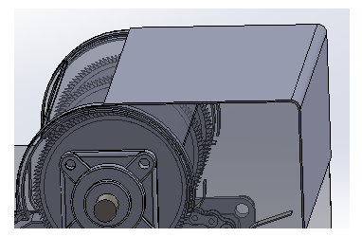
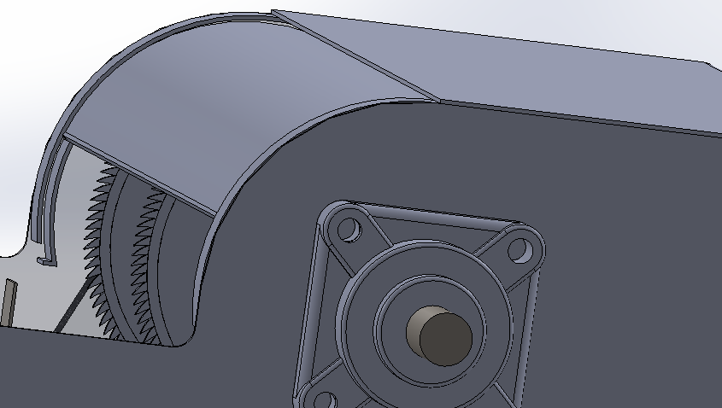
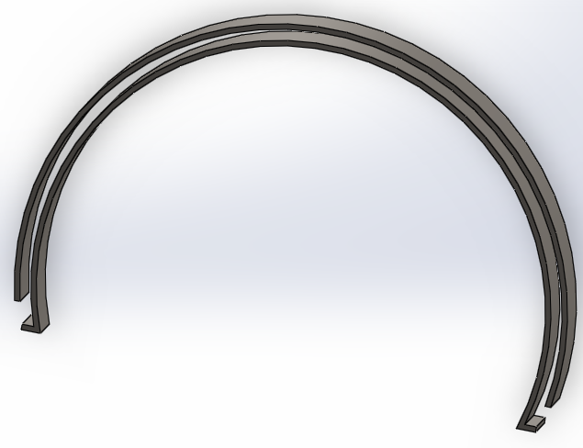
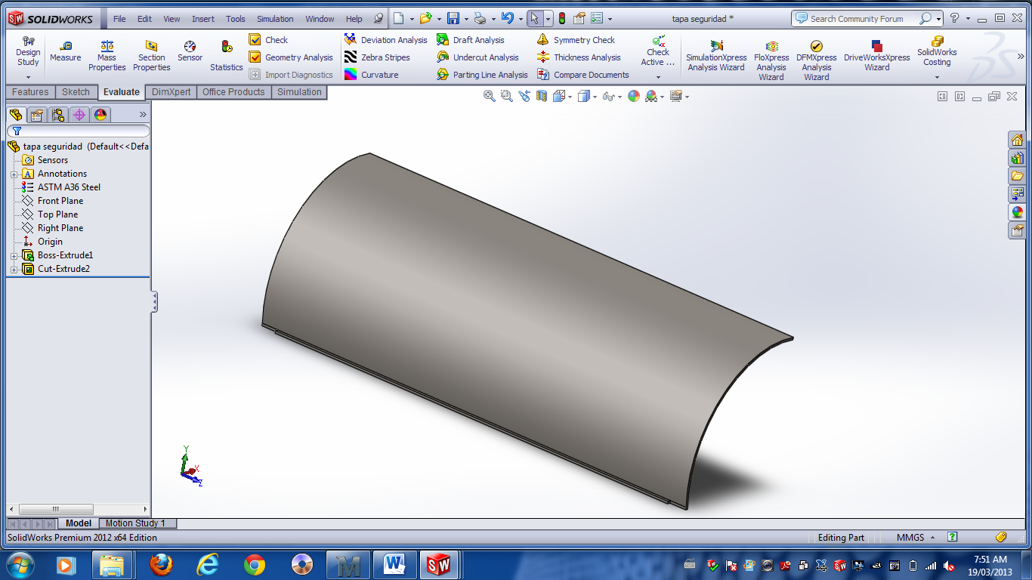
Diseño de la tapa de seguridad para el mecanismo de corte

Slide 43
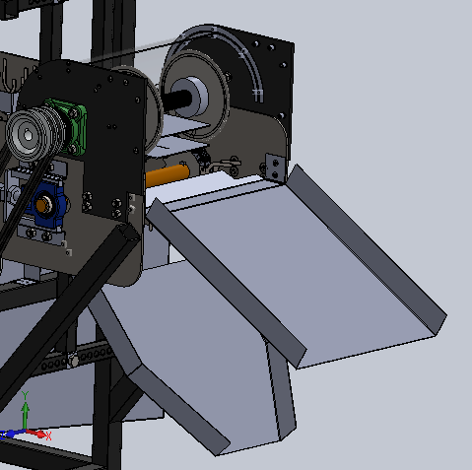
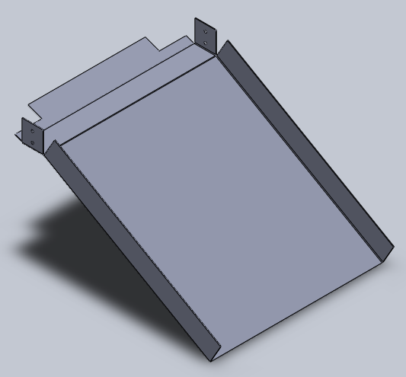
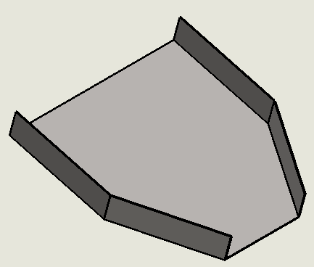
Rampa de salida de tubos cortados

Slide 44
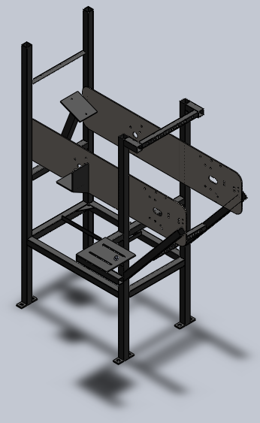
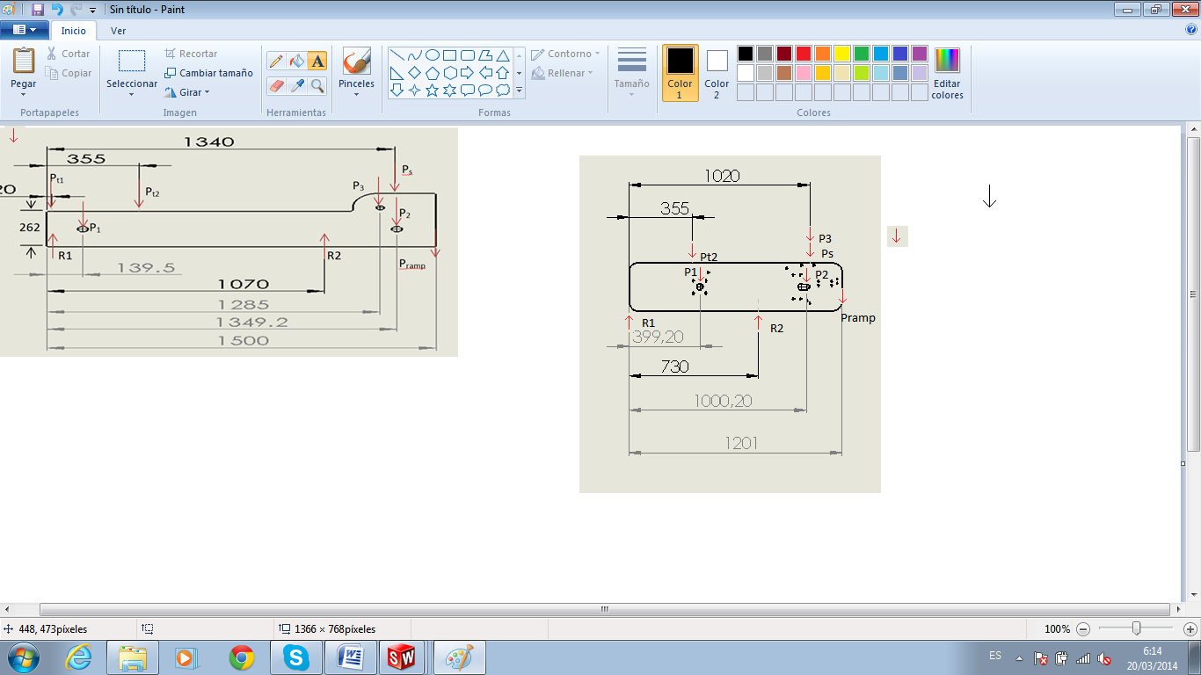
Diseño del bastidor de la máquina
P_{t1} → Peso de tolva primer apoyo
P_{t2} → Peso de tolva segundo apoyo
P_{s} → Peso de cubiertas de seguridad
P₃ → Peso de eje cortante y complementes
P_{ramp} → Peso de rampas
P₁ → Peso de eje 1 y complementos
P₂ → Peso de eje 2 y complementos
R₁ → Reacción 1 en la estructura base
R₂ → Reacción 2 en la estructura base

Slide 45
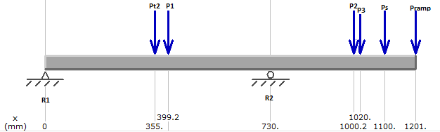
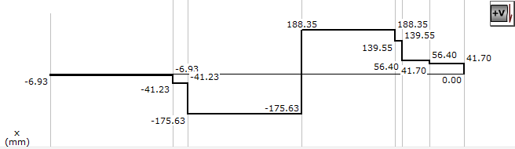

Slide 46
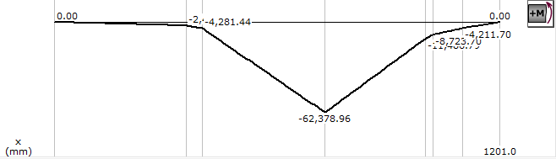





Esfuerzo máximo, [Mpa]
M → Momento flector máximo de la pared lateral, [N mm]
y₁ → Distancia del eje neutro a la superficie o también es (h/2), [mm]
I → inercia del área transversal de la pared lateral, [mm⁴]
e_{l} Espesor de la pared lateral [mm]
h Altura de la pared lateral (262) [mm]
Esfuerzo permisible del acero A36[MPa]
FS Factor de seguridad (1.5)

Slide 47


Esfuerzo cortante máximo, [MPa]
V_{c} Fuerza cortante en el punto donde se da el momento máximo, [N]
A_{t} Área transversal de la pared, [mm²]
Por lo tanto se usará Acero estructural ASTM A36 de 6,35 mm (1/4 in) de espesor con la finalidad de darle rigidez a las paredes laterales.

Slide 48
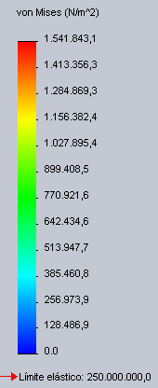
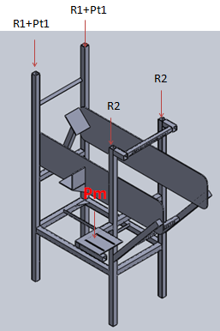
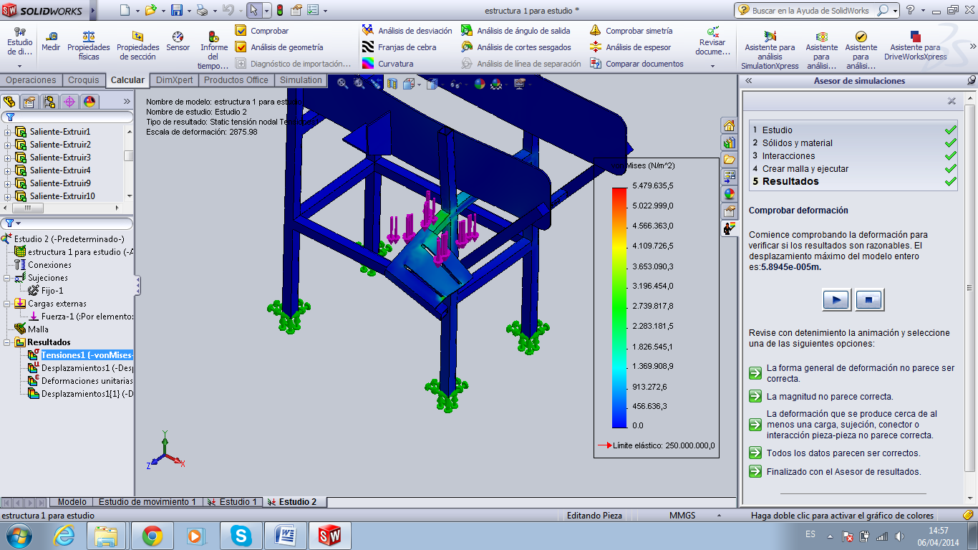
Estructura base
Se observa, que ninguna de las partes del soporte sobrepasa el esfuerzo de fluencia del material que es 250 MPa, el valor máximo de la presión que soporta la estructura es 1,02 MPa, con lo que se garantiza que no sobrepasa la zona de fluencia del material.
R₁ = 6,93 N y R₂ = 363,98 N
Como se observa, para que el motor de 2HP para el corte me produzca un efecto de volteo y una falla en la estructura debería ejercer una presión superior a 1,8 MPa pero realmente ejerce una presión de 1,18 kPa, por lo que podemos decir que el peso del motor no produce ningún efecto en la estructura de la máquina.

Slide 49
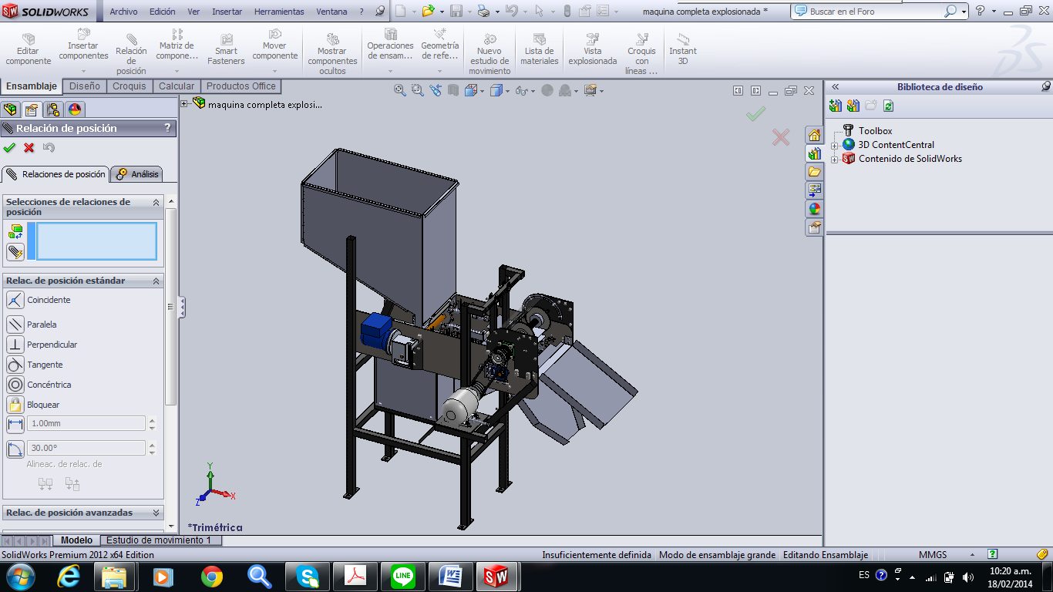

Slide 50
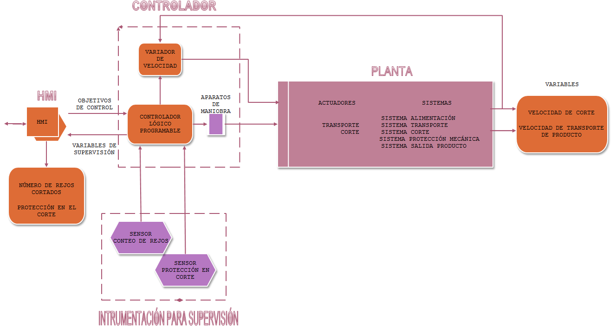










Estructura de Control
Objetivos de Control
Variables del Sistema
Velocidad de Corte
Velocidad de Transporte
Diagramas Eléctricos

Slide 51
Objetivos de Control
Manipular y controlar la velocidad de corte entre 2500 y 3400rpm.
Establecer una velocidad lineal de avance de 0,076m/s.
Monitorear la cantidad de producto cortado.
Supervisar la seguridad del mecanismo de corte.
Elaborar un panel de control que interactué con el operador, para la puesta en marcha y paro de la máquina, así también con visualizadores que indican el estado de la máquina.
Funcionar en modo manual y automático. Integrar en un panel principal todos los elementos eléctricos, electrónicos y de control que gobiernan el funcionamiento de la máquina.
Seleccionar elementos eléctricos de potencia que trabajen con voltajes de 220VAC, y elementos para control con un voltaje de trabajo de 12 o 24V DC.

Slide 52
Variables del Sistema
Velocidad de Corte: teóricamente la velocidad de corte del producto debe encontrarse entre 2600 y 3700rpm, partiendo de que el material a cortar es de carnaza, y por sus características es más parecido a un material plástico. Experimentalmente se obtiene la velocidad necesaria con la finalidad de tener un corte preciso y sin dejar astillas, así también, para no dañar el producto final.
Velocidad de Transporte: esta velocidad es fija y debe permitir transportar a una velocidad lineal constante de 0,07m/s, para obtener una producción de 60 tubos por minuto.
Cantidad de producción: este parámetro es solo informativo para conocer cuántos rejos ingresan al mecanismo de corte.
Protección en el corte: este parámetro permite conocer el estado de protección del sistema de corte de la máquina, para que esta entre en funcionamiento.

Slide 53
Moto reductor para transporte
kW | HP | Hz | rpm | V (V) | I (A) | Capacitor (µf) | Cmax (Nm) | Factor de Potencia cos
0,18 | 0,25 | 60 | 1400 | 220 | 1,7 | 8 | 3,10 | 0,85
Potencia 0,18 kW = 0,25 HP
n₂ [rpm] | M₂ [Nm] | fs | i | Moto reductor | Motor
14 | 55,3 | 0,9 | 100 | Varvel | Lafert
HP | Hz | Code | Rpm | V (V) | I (A) | Cmax (Nm) | FS
2 | 60 | J | 3400 | 220 | 5,7 | 5,56 | 1,15

Slide 54


Controlador Lógico Programable (PLC)
Características Principales del PLC LOGO 12/24RC
Alimentación de 12 o 24 V DC.
Margen admisible a la entrada de 10,8 a 28,8 V DC.
8 entradas digitales (I1 a I8).
2 entradas analógicas (I7=AI1, I8=AI2) de 0 a 10V.
4 salidas a relé con corriente constante de 10 A por relé.
Dimensiones 72x90x55 mm
Peso 190g.
Temperatura de trabajo de 0 a 55°C.
Humedad relativa de trabajo de 10 al 95% sin formación de rocío.
Tiempo de arranque por POWER ON de 8 s.
Consumo de corriente a 24V de entrada, de 20 a 75mA.
Potencia Disipada a 24V de entrada, de 0,4 a 1,8W.
Tensión de entrada positiva
Señal 0 < 5V DC
Señal 1 > 8,5V DC

Slide 55

Variador de Velocidad
Aplicación | Modelo | Voltaje | Potencia Necesaria (HP) | Potencia del Variador de Frecuencia (HP) | Corriente a la salida (A)
Mecanismo de Corte | SINAMICS G110 | 220V | 1,05 | 2 | 6,6

Slide 56





HMI

Slide 57

Panel Principal

Slide 58


Instrumentación para supervisión
Sensor Fotoeléctrico
Sensor Inductivo
Notes:
Sensor Fotoeléctrico

Slide 59
Conductor Motores
Corriente del motor de transporte 1,7A
Corriente del motor de corte 5,7A
Obteniendo una corriente que pasa por el conductor de 12,68A.
Harper afirma (2004) “Para instalaciones eléctricas practicas, el menor calibre de conductor recomendado es el número 14 AWG”

Slide 60
Diagrama Eléctrico de Potencia
Diagrama Eléctrico de Control
Diagrama de Interconexiones
Diagrama Alambrado

Slide 61

Diagrama Eléctrico de Potencia

Slide 62



Diagrama de Control

Slide 63

Diagrama de Interconexiones

Slide 64

Manual
Automático
Pantalla Logo
Software

Slide 65

Pantalla Logo TD!
Modo Manual
Tecla | Función
F1 | Activa el Mecanismo de transporte
F2 | Activa o prende el Variador de Frecuencia
F3 | Activa el motor de corte y se visualiza en la pantalla LCD la velocidad de motor
Modo Automático
Tecla | Función
F4 | Aparece en la pantalla una presentación de la máquina "Máquina Cortadora de Rejos"
F1 | Visualización en la pantalla de la velocidad del motor de los discos de corte
F2 | Visualización en la pantalla del conteo o producción de rejos

Slide 66

LOGO SOFT CONFORT!
Procedencia/Destino | Tipo | Denominación | Elemento Digital
Selector Manual/Automático | Entrada Digital | I2
Inicio | Entrada Digital | I3
Stop o Pausa | Entrada Digital | I4
Paro de Emergencia | Entrada Digital | I5
Sensor Inductivo | Entrada Digital | I6
Potenciómetro (Variador de Velocidad) | Entrada Analógica | AI1
Sensor Óptico | Entrada Digital | I8
Motor 2HP (Corte) | Salida | Q1
Motor ¼ HP (Transporte) | Salida | Q2
Variador de Velocidad | Salida | Q3

Slide 67

Implementación

Slide 68

Pruebas de Funcionamiento y Resultados
PRUEBA | RESULTADO
Alimentación | Los tubos extruidos o rejos salen ordenadamente 1 por 1
Transporte | Se lo realiza ordenadamente a una velocidad de 60 tubos por minuto
Corte | El corte es preciso, se obtiene dos pedazos de 7 ¼ pulgadas y 4 ½ pulgadas, aunque estos tamaños se pueden variar

Slide 69
Análisis Económico
Rentabilidad
30% o 0,3
Descripción | Costo (USD)
Subtotal Elementos Mecánicos | 605,95
Subtotal Elementos Eléctricos y de Control | 1551,42
Subtotal Elementos Maquinados | 724,00
Subtotal Manufactura | 950,00
Subtotal Diseño | 5800,00
TOTAL | 9631,37
Precio de venta al público
Notes:
PRECIO DE VENTA AL PÚBLICO

Slide 70


Manual vs Automático
Cortes realizados por un operario
Cortes realizados por la máquina automática
Tiempo | Cantidad de Cortes
En 1 minuto | 30
En 1 hora | 1800
En 1 día de 8 horas laborables | 14400
En 1 semana de 5 días | 72000
En 1 mes de cuatro semanas | 288000
En 1 año de 12 meses | 3456000
Tiempo | Cantidad de Cortes
En 1 minuto | 180
En 1 hora | 10800
En 1 día de 8 horas laborables | 86400
En 1 semana de 5 días | 432000
En 1 mes de cuatro semanas | 1728000
En 1 año de 12 meses | 20736000
$ 30480,00
$ 18103,27
Hablando porcentualmente se tiene un ahorro del 40,6%.

Slide 71
Conclusiones
Se tiene una máquina automática cortadora de tubos extruidos para alimento canino totalmente funcional que cumple los requerimientos del cliente, de entrada y salida del producto principalmente, se puede regular la longitud de corte del producto, dando la seguridad necesaria al operador para que no sufra una mutilación al momento del corte, así como también la máquina permite las opciones de trabajo manual y automático.
Se dimensionó y construyó todos los subsistemas mecánicos, como son alimentación, transporte, corte y salida del producto. La forma de cuña de la tolva permite la alimentación de producto uno a uno al mecanismo de transporte el cual por medio de ganchos de acero inoxidable permite transportar los tubos sin ningún problema al mecanismo de corte en donde son cortados en dos pedazos útiles y dos residuos, los cuales salen por dos bandejas respectivamente en forma correcta. En cuanto a la seguridad se tiene dos tapas una fija y una móvil, las que con la ayuda de un sensor inductivo ayudan a que se proteja al operador de accidentes.
La automatización de la máquina se la realizó con un PLC LOGO, lo que permite operar en dos formas, modo manual donde los sistemas funcionan de manera independiente y el otro modo automático donde toda la máquina funciona en conjunto correctamente. Para variar o cambiar la velocidad de las cuchillas de corte se usa un variador de frecuencia el cual por medio de
un potenciómetro realiza el cambio de velocidad al motor y esta señal también es enviada al PLC para poder visualizarla en la pantalla LCD del panel de control en revoluciones por minuto (rpm).

Slide 72
La pantalla LCD LOGO TD! permite interactuar en los dos modos de funcionamiento de la máquina con los pulsadores de función que posee, y podemos visualizar los parámetros de la máquina, estos son la velocidad a la que el mecanismo de corte está operando que es 2800 rpm y la cantidad de tubos extruidos para alimento canino o rejos que se corta.
El correcto ensamble de todos los subsistemas y bastidor permite tener una máquina totalmente funcional en forma mecánica, así que, al integrar el sistema eléctrico se logra la automatización, ya que se utiliza sensores y actuadores como son el sensor fotoeléctrico, el sensor inductivo, el motor de corte, el moto reductor e inclusive el vibrador que permiten, mover ejes, acomodar tubos, monitorear seguridades, y por medio de elementos de maniobra y con el PLC podemos ejecutar un secuencia de funcionamiento totalmente práctica.
Al realizar la pruebas de funcionamiento después de haber realizado todos los cambios y correcciones necesarios, se obtiene un resultado satisfactorio o positivo, porque se obtiene una producción de al redor de 60 tubos por minuto, al finalizar el corte y sin ningún tipo de astillado en los bordes del mismo, recalcando que el tamaño de tubo puede ser calibrado según la necesidad.
Al no existir una máquina automática cortadora de tubos extruidos en el mercado, el mayor aporte realizado es el diseño integral de esta para la industria canina, como principalmente el tipo de transporte o arrastre que se ideó en el diseño mecánico para movilizar estos tubos hasta el punto de corte.
Se obtuvo las propiedades mecánicas del material a cortar a partir de ensayos de laboratorio, donde se determinó la fuerza última a la tracción de 402,21 N y la fuerza necesaria para el corte de 1195,09 N.

Slide 73
Se elaboró todos los planos de los mecanismos de la máquina, de cada pieza y los respectivos ensambles para realizar alguna mejora futura y saber como desarmar y armar la máquina, también se elaboró los diagramas de conexiones eléctricas, un diagrama de las entradas y salidas de las señales a las borneras que se encuentra en el panel principal y la programación del PLC, así mismo se realizó un manual de usuario indicando como poner en marcha la máquina y todo lo que se tiene en el panel de control (manipulación y monitoreo), para fácil práctica del usuario y un manual de mantenimiento con el cual el usuario puede realizar un mantenimiento preventivo y corregir alguna falla si lo existiera.

Slide 74
Recomendaciones
La máquina está diseñada para la operación por parte de un usuario cuya estatura se encuentra entre 1,60 m y 1,70 m que es la estatura estándar del ecuatoriano promedio, por lo tanto la altura del tablero HMI se encuentra a una altura de 1,2 m, razón por la cual la entrada de la tolva queda un poco arriba (1,90m), se recomienda al cliente, en caso de colocar los tubos extruidos manualmente por un operario hacer uso de algún tipo de escalera, pero lo mejor sería para automatizar todo el proceso adaptar una banda transportadora con inclinación que alimente constantemente de tubos extruidos para alimento canino a la tolva de la máquina.
Para futuras adaptaciones y requerimientos por la empresa para cortar tubos de alimento canino de otra contextura, se recomienda al cliente hacer juegos de adaptaciones en la tolva y en los ganchos que transportan el material para su buen funcionamiento con diferentes tamaños y formas.
Si se requiere cortar otro tipo de material se recomienda al operador variar la velocidad de corte como así mismo variar la velocidad de avance de la máquina para obtener el resultado requerido.
Para futuros trabajos especialmente para compañeros estudiantes, en base a la experiencia obtenida, se recomienda trabajar con chapa metálica doblada, realizar dobleces en los filos con la finalidad de hacer esto más rígido y que con el tiempo no tienda a deformarse, al igual tratar de usar la suelda lo menos posible para evitar deformar el material con el calor producido.

Slide 75


